Slide 1
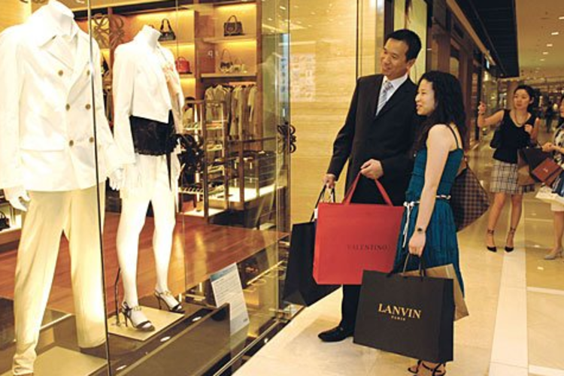
Il mercato dei beni personali di lusso e la crescita economica della Cina

Slide 2
I beni di lusso: caratteristiche e peculiarità
Qualità eccellente
Rilevanza estetica
Prezzo elevato
Unicità / rarità
Carattere superfluo
Patina di tradizione

Slide 3
Esclusività delle materie prime e della cura dei processi di lavorazione
1-Qualità eccellente
2-Rilevanza estetica
I luxury good sono messi alla pari di opere artistiche
Legittimato dalla elevata qualità percepita
3-Prezzo elevato
Maggiore è l’inaccessibilità maggiore è il desiderio che esso suscita
4-Unicità/rarità

Slide 4
5-Carattere superfluo
Il valore del prodotto non deriva dalla componente funzionale ma dalla soddisfazione di benefici di altra natura
Legame con il passato è fondamentale
6-Patina di tradizione

Slide 5
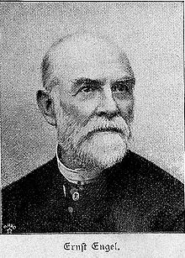
Focus: la legge di Engel
Nella seconda metà dell XIX secolo lo statista tedesco Engel analizza le spese dedicate al consumo delle famiglie i relazione l loro reddito.
Più una famiglia è povera tanto maggiore è la quota di reddito destinata all’acquisto di beni di prima necessità
La crescita del reddito non determina però una crescita corrispondente della spesa per beni di prima necessità: le scelte di consumo migrano verso beni superiori o di lusso

Slide 6
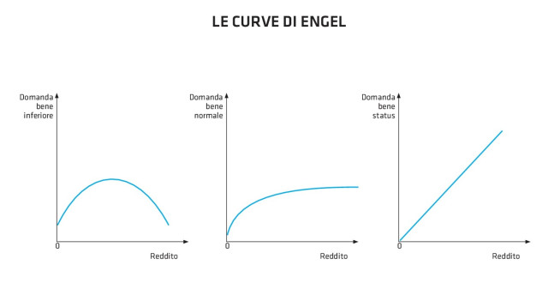
I beni inferiori
Beni di lusso
Quando aumenta il reddito, la domanda di inferiori, può addirittura diminuire: ciò accade perché le famiglie, disponendo di maggiori risorse economiche, cessano di consumare questi beni preferendo ad essi beni di qualità superiore.
superata una certa soglia di reddito, l’aumento della domanda di questi beni è più che proporzionale rispetto all’incremento del reddito

Slide 7
Valore del mercato del lusso
Fonte: Rielaborazione personale dati Worldwide luxury market monitor, Altagamma 2018

Slide 8
Fonte: Rielaborazione personale dati Worldwide luxury market monitor, Altagamma 2018

Slide 9
Classificazione dei consumatori del lusso
Per aree geografiche
Età
Fonte: Spotlight on China retail 2018, fbicgruop

Slide 10
I beni personali di lusso
-Scarpe
-Occhiali
-Profumi
-Orologi
-Borse
-Abbigliamento
-portafogli
Fonte: Rielaborazione personale dati Worldwide luxury market monitor, Altagamma 2018

Slide 11
Il mercato dei beni personali di lusso
Fonte: Rielaborazione personale dati Worldwide luxury market monitor, Altagamma 2018

Slide 12
Tasso medio pari a 5,92%

Slide 13

La Cina: sempre più ricca
Popolazione: 1, 4 miliardi
GDP (2018) :13.407,400 miliardi $
GDP per capita(2018): 9500 $

Slide 14
Popolazione cinese per età
Totale Millenials: circa 415 milioni
Fonte: popolazione.population.city/cina/

Slide 15
Crescita del GDP in Cina
Fonte: WorldBank

Slide 16
Crescita del GDP per capita in Cina
Fonte: WorldBank

Slide 17
Numero di millionaires in Cina
Crescita 2013/17 pari al 39%
Con il termine millionaires si intende gli individui con un patrimonio personale di 10 millioni di yuan o più
Fonte: Spotlight on China retail 2018, fbicgruop

Slide 18
Numero di super-rich in Cina
Crescita 2013/17 pari al 54%
Con il termine super-rich si intende gli individui con un patrimonio personale di 100 millioni di yuan o più
Fonte: Spotlight on China retail 2018, fbicgruop

Slide 19
C’è correlazione tra la crescita del mercato del lusso e la crescita economica della Cina ?
1-Regressione utilizzando come variabile dipendente il mercato del lusso (1996-2017) e come regressore il GDP per capita cinese (1996-2017)

Slide 20
2-Regressione utilizzando come variabile dipendente il mercato del lusso (2013-2017) e come regressore il numero di millionaires (2013-2017)

Slide 21
3-Regressione utilizzando come variabile dipendente il mercato del lusso (2013-2017) e come regressore il numero di super-rich (2013-2017)

Slide 22
Previsione di crescita del mercato del lusso
Test Dickey-Fuller aumentato per d_lux
test all'indietro da 3 ritardi, criterio AIC
Ampiezza campionaria 21
Ipotesi nulla di radice unitaria: a = 1
Test con costante
inclusi 0 ritardi di (1-L)d_lux
Modello: (1-L)y = b0 + (a-1)*y(-1) + e
Valore stimato di (a - 1): -0,9584
Statistica test: tau_c(1) = -4,17401
p-value 0,004323
Coefficiente di autocorrelazione del prim'ordine per e: 0,010
Con costante e trend
inclusi 2 ritardi di (1-L)d_lux
Modello: (1-L)y = b0 + b1*t + (a-1)*y(-1) + ... + e
Valore stimato di (a - 1): -1,73465
Statistica test: tau_ct(1) = -3,52469
p-value asintotico 0,03673
Coefficiente di autocorrelazione del prim'ordine per e: -0,100
differenze ritardate: F(2, 14) = 1,623 [0,2324]

Slide 23
Dall’analisi del correlogramma si potrebbe ipotizzare che il modello migliore per descrivere il processo di generazione storica del mercato del lusso si possa riferire a un Moving Average (MA).

Slide 24
Modello Moving Average (0,1,2) con regressore il GDP per capita

Slide 25
Grafico della previsione di crescita del mercato del lusso

Slide 26
Bibbliografia
Worldwide luxury monitor, report Altagamma 2018
Spotlight on China retail 2018, Fung business intelligence group
Myriam Spallino, Filippa Bellante, Giovanni Lupo ,Le peculiarità del mercato del lusso
https://www.ilsole24ore.com/art/moda/2018-11-16/millennials-e-cinesi-trainano-mercato-lusso-personale-260-miliardi-114714.shtml?uuid=AEIlGZhG
https://www.ilsole24ore.com/art/moda/2018-02-20/millennials-e-cinesi-nuove-sfide-lusso-174016.shtml?uuid=AEMzpG3D
https://www.agi.it/economia/la_mappa_delleconomia_cinese-2319188/news/2017-11-03/

Slide 27
https://www.bain.com/it/about-bain/media-center/press-releases/italy/2018/il-mercato-globale-del-lusso-nel-2018--e-in-crescita-e-raggiunge-260-miliardi--un-andamento-positivo-e-solido-sino-al-2025/
https://www.lastampa.it/2016/08/23/economia/cina-boom-dei-consumi-con-i-millennial-2S45og0703nZXF871ZxoaJ/pagina.html
https://www.scmp.com/economy/china-economy/article/2168177/question-mark-hanging-over-chinas-400-million-strong-middle

